Slide 1
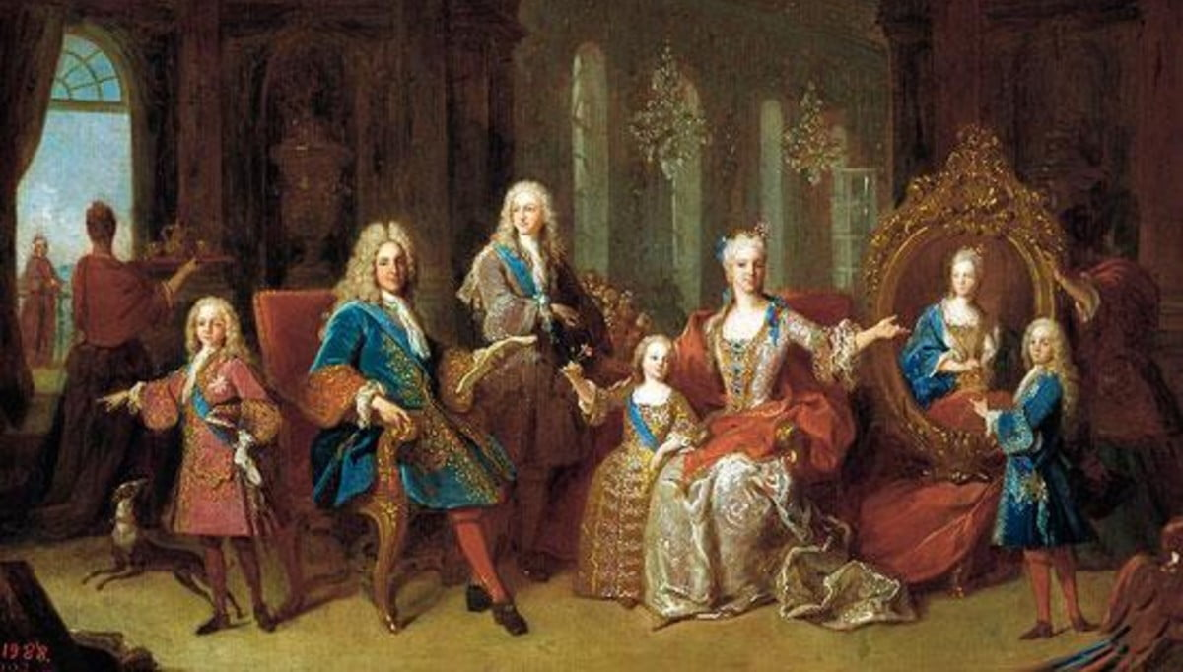
Reformas borbónicas (1700-1788)

Slide 2
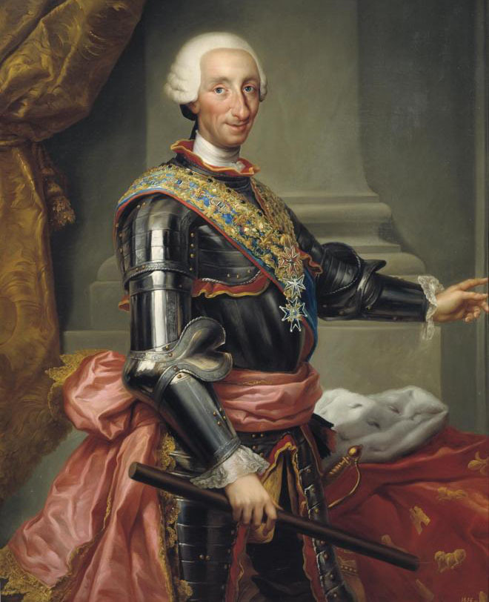
Antecedentes
Entre 1521 y 1700 gobernó en la Nueva España la dinastía real de los Habsburgo o Austria. Que inicio al contraer matrimonio Felipe (el hermoso) de la casa Habsburgo (Austria) con la hija de los reyes españoles, Juana (la loca). Al quedarse el rey Carlos II de Habsburgo sin descendiente directo, la Casa de Borbón tomó el poder en España.
El primer miembro Borbón que sucedió a los Habsburgo en el trono español, fue Felipe de Anjuo o Felipe V, nieto del rey Luis XIV de Francia.
El rey Carlos III de Borbón, influido por las ideas de la Ilustración, llevó a cabo un proceso de modernización por medio de las llamadas Reformas Borbónicas que impusieron una serie de cambios políticos administrativos, económicos, militares y culturales en las colonias americanas, por lo cual se le llamo también el despotismo ilustrado.

Slide 3
¿Qué buscaban las reformas borbónicas?
Estas reformas buscaban modernizar internamente a España y su relación con las colonias, respondiendo a una nueva concepción de Estado, que se propuso retomar todos los derechos que se habían delegado en grupos y corporaciones, además de asumir la dirección política, administrativa y sobre todo económica del reino, ya que no había dinero en las arcas del gobierno.

Slide 4
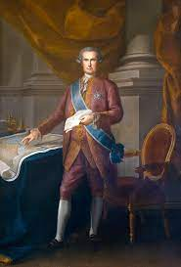
¿Cómo se llevaron a cabo?
En 1765, José Gálvez fue nombrado por el Rey de España para retomar el control político y administrativo de la Nueva España y aplicar de manera sistemática las reformas, a fin de restar poder a los grupos, corporaciones las cuales estaban en manos de los criollos con aceptación del virrey, e incorporar funcionarios adeptos y leales a los propósitos de la Corona, los cuales eran recabar el dinero que hacía falta en las arcas de la Corona.

Slide 5
Los tres objetivos principales de las Reformas
Recuperar el control de la economía novohispana.
Colocar en posiciones políticas y estratégicas a los españoles adeptos a la corona y el poder político de los criollos.
Reorganizar las finanzas novohispanas e incrementar los ingresos destinados a la corona española .

Slide 6
El sistema de intendencias
Una de las principales reformas político-administrativas fue el sistema de intendencias, que modificaba la división política y administrativa del virreinato, restando poder al Virrey. Consistente en dividir el reino en jurisdicciones llamadas intendencias, dirigidas por un intendente, (jóvenes elegidos en España y formados en las ideas de la Ilustración), con funciones de justicia, guerra, fomento económico, hacienda y obras públicas, con el objetivo de hacer más eficiente la administración.
Se crearon doce intendencias: México, Puebla, Oaxaca, Veracruz, Mérida, Guanajuato, San Luis Potosí, Valladolid, Zacatecas, Guadalajara, Durango y Arizpe (Sonora y Sinaloa). Nuevo México, Nueva Vizcaya, Coahuila, Texas y California siguieron como provincias y el Reino de León y de Nuevo Santander con sus respectivos gobernadores. Sobre estas medidas hubo oposición del virrey, la Audiencia y los altos mandos eclesiásticos a quienes se les restaban poder y funciones, dando una mayor autonomía a las intendencias, y con ello un mayor sentimiento de independencia del centro, sobre todo en lo económico a los pobladores en
dichas intendencias.

Slide 7
La Real Hacienda y el sistema comercial
Las reformas económicas financieras destaca el reordenamiento del Tribunal de Cuentas y la reorganización de la Real Hacienda. La Corona dispuso que gravaran otros artículos y a los pequeños comercios, también se decretó la creación estancos o monopolios , manejados por el Estado.
La reforma al sistema comercial tuvo el mayor impacto en la economía novohispana, con ella se pretendió controlar la actividad comercial, eliminando el contrabando y los intermediarios, recuperar las concesiones otorgados a países europeos y desarticular el monopolio que ercían los miembros del Consulado, en su mayoría criollos.
El 28 de febrero de 1789, Carlos IV declaró el comercio libre para la Nueva España esto trajo en consecuencia la ruina de algunos comerciantes y la entrada de las ideas ilustradas entre ellas la del libre comercio.

Slide 8
Consecuencias de las Reformas Borbónicas
El descontento generado por las reformas borbónicas serían aprovechadas por los criollos del centro del virreinato y de los consulados de Veracruz y Acapulco, acentuando más su sentimiento de pertenencia a Nueva España inconformes para enarbolar la lucha por la independencia, dando resultado a una ilustración criolla, fortaleció el antagonismo entre europeos y criollos y fomentó su identidad nacional hacia el suelo que los vio nacer, logrando articular sus reivindicaciones políticas.
La instauración de las reformas y su aplicación por más de 30 años se convirtió en unas de las causas externas para el movimiento de independencia de la Nueva España.

